Slide 1

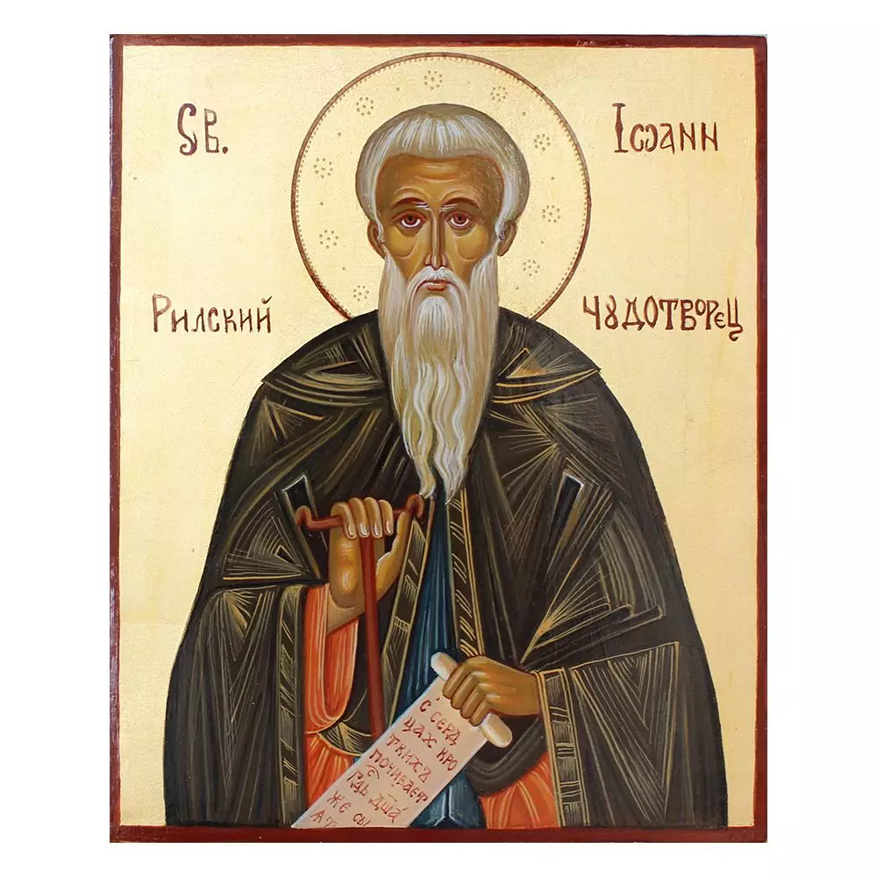
ARS LONGA, VITA BREVIS
Hippocrates
На 19-ти Октомври, в деня на Св. Иван Рилски Чудотворец
от името на Управителния съвет на БДКЛ и от свое име
Ви поздравявам
по повод Деня на българския лекар!
Нека имаме лека ръка, пълни сърца и светли умове в делника, когато нашите пациенти очакват от нас чудото на изцелението!
Нека бъдем ведри и любящи у дома, където нашите близки очакват от нас топлина!
Нека сме здрави, за да успяваме и в двете!
Честит празник, колеги!
Проф. д-р Яна Бочева, д.м.
Председател на БДКЛ

